Slide 1
Chapter 4
第四章
工程形体的三视图

Slide 2
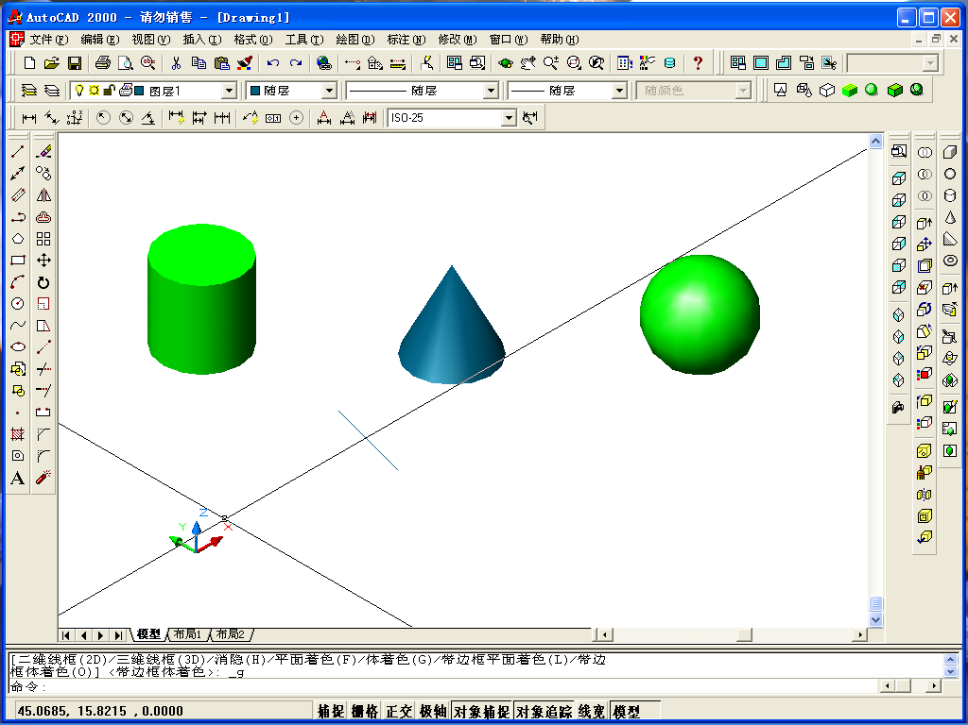
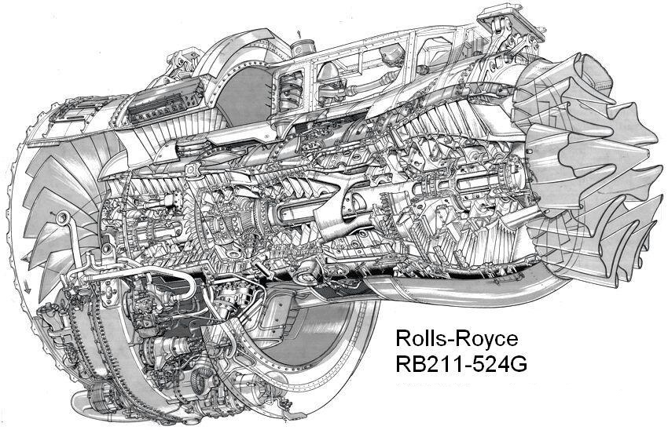
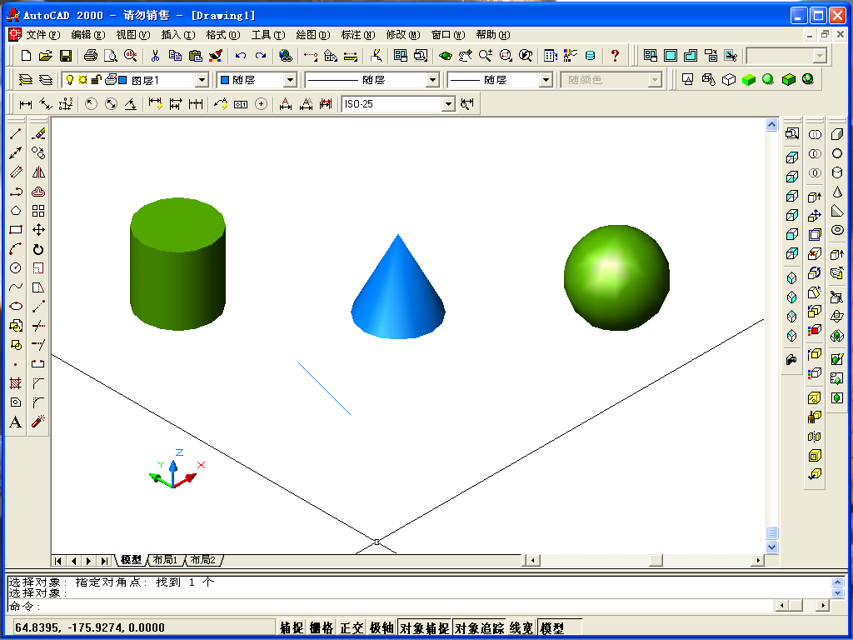
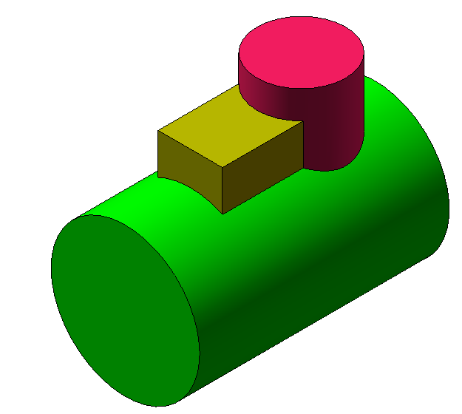
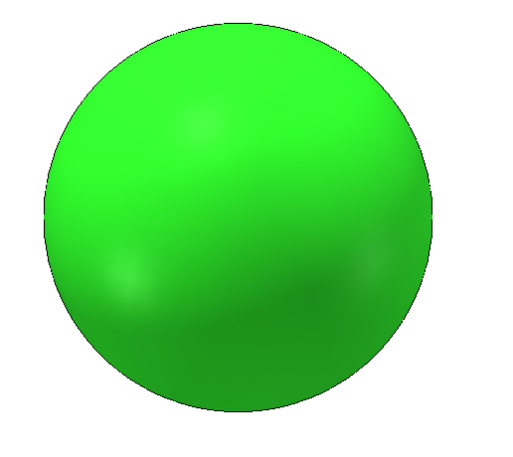
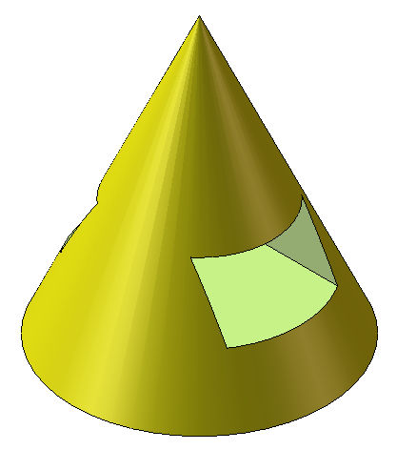
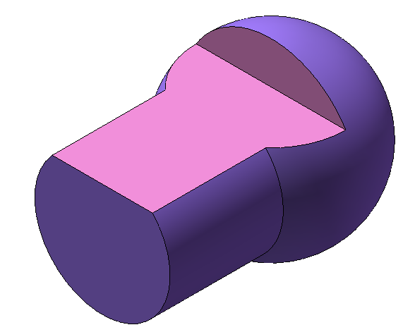
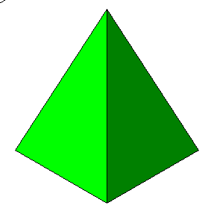
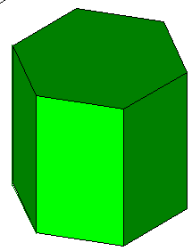
课程引入

Slide 3

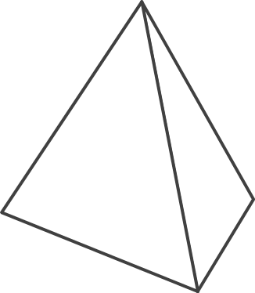
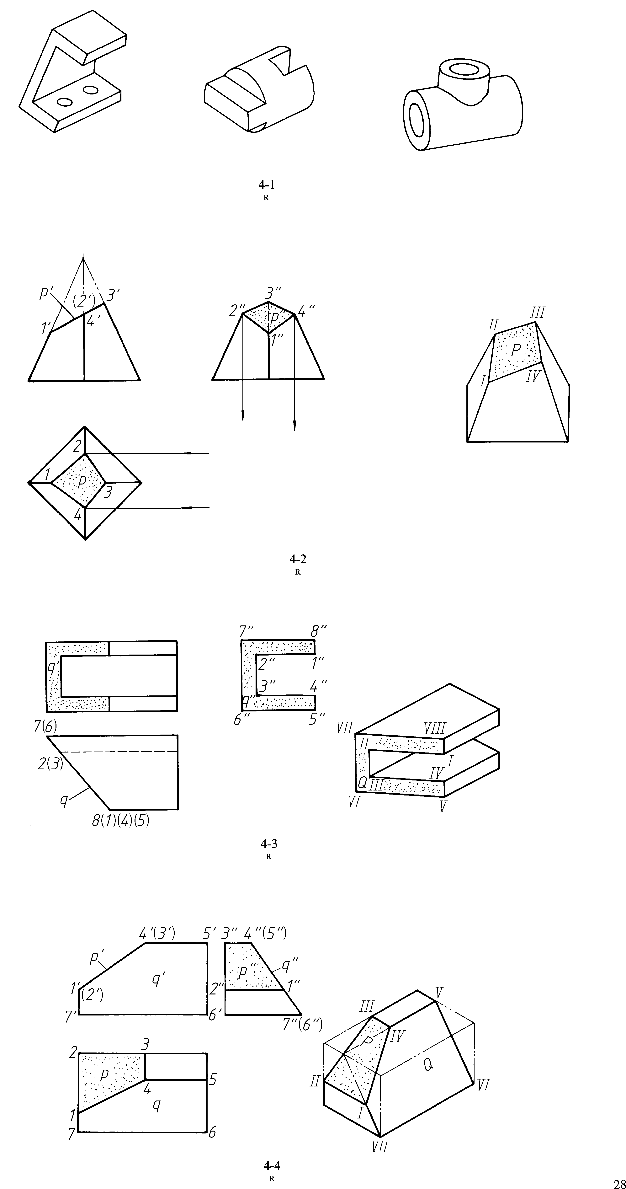
本章学习目标
掌握基本立体的三视图
掌握基本立体的投影特性，以及表面作点、线的方法
了解截交线和相贯线的基本性质。
掌握求作基本立体截交线的方法
掌握求作基本立体相贯线的方法
基本体
截切体
相贯体

Slide 4
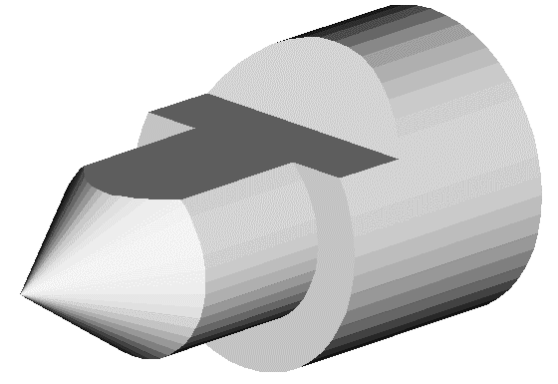
本章目录
Catalogues
4.1 平面体
4.2 回转体
4.3 平面截切体
4.4 回转截切体
4.5 相贯体
工程中遇到的形体，根据表面的几何特征和成形过程，一般可以将其几何抽象为基本立体，切割体、相贯体，它们是构成形状千变万化的复杂形体的基础。
本章主要介绍基本立体、切割体和相贯体的三视图的画法及其在表面取点、取线的方法。

Slide 5
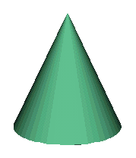
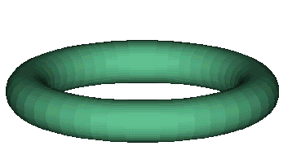
4.1 平面体
按照一定规则形成的简单立体称为基本体，分为平面基本体和回转基本体两类。
平面基本体
曲面基本体

Slide 6
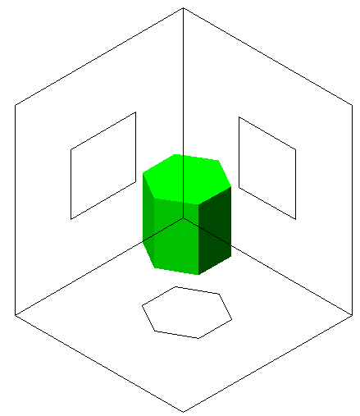

一、棱柱
1.六棱柱的投影特性
一个视图反映上、下底面的实形，其它两个视图反映棱线的高度。

Slide 7
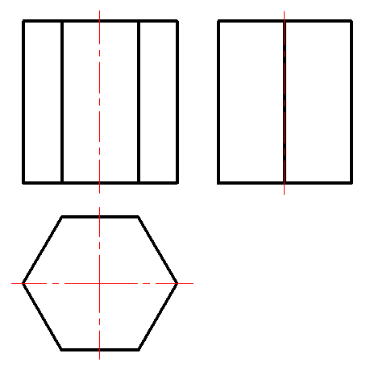
2.六棱柱表面取点
由于直六棱柱的各个面均处于特殊位置，因此在表面上取点可以利用平面的积聚性投影。
m′
m″
（n′）
（n″）
当立体表面上的点处于立体的不可见表面上时，其投影加括号表示，例如（n′）。
n
m

Slide 8

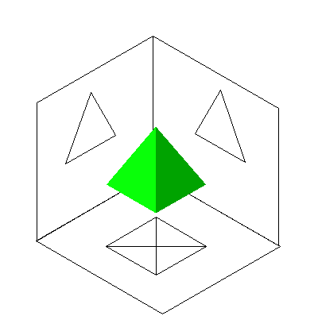
二、棱锥
1.棱锥的投影特性
一个投影为多边形，另外两个投影轮廓线为三角形。

Slide 9
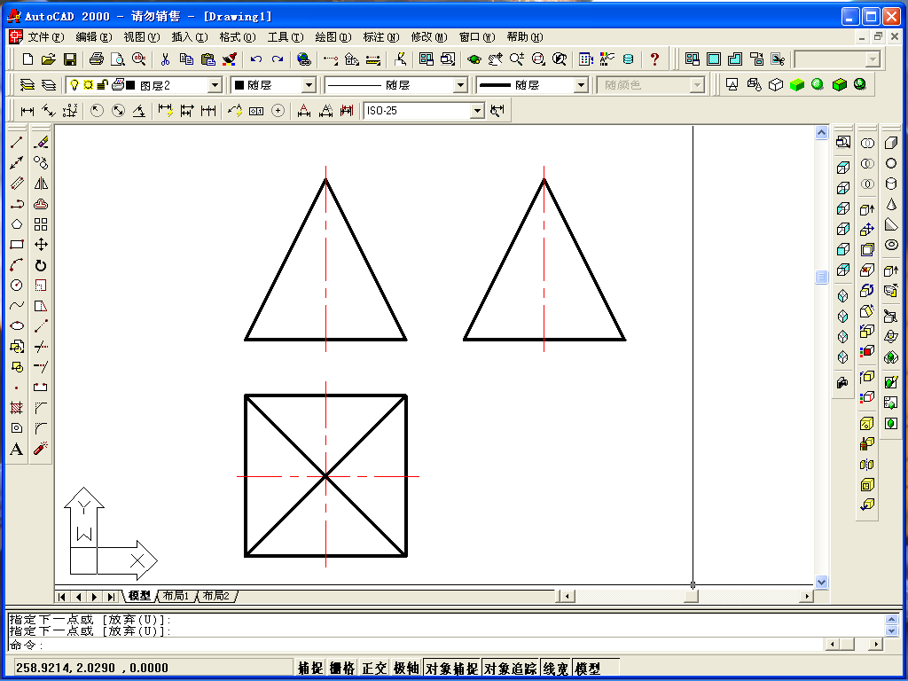
2.棱锥表面取点
(1)正四棱锥
由于正四棱锥的各个面均处于特殊位置，因此在表面上取点可以利用平面的积聚性投影。
n′
n″
n

Slide 10
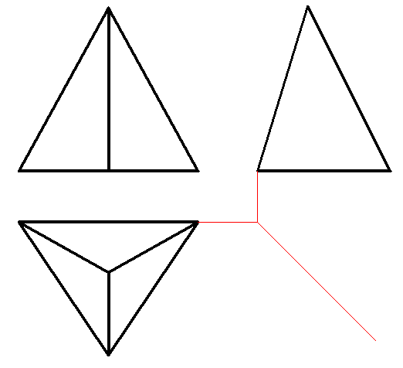
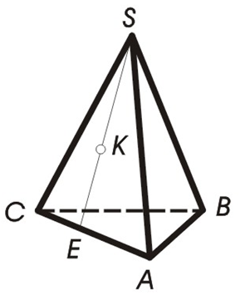
（2）正三棱锥
S＇
s〞
k′
k″
e′
s
e
k

Slide 11
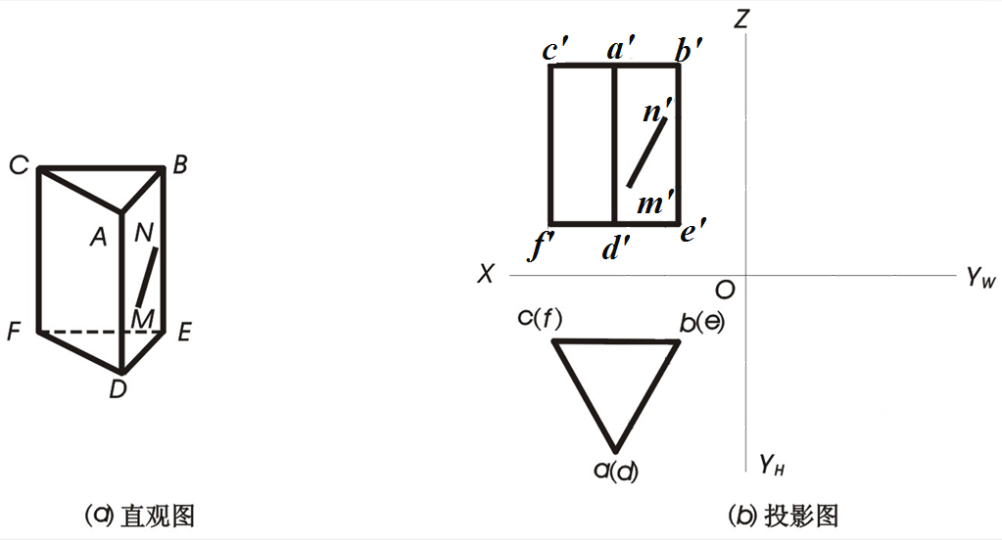
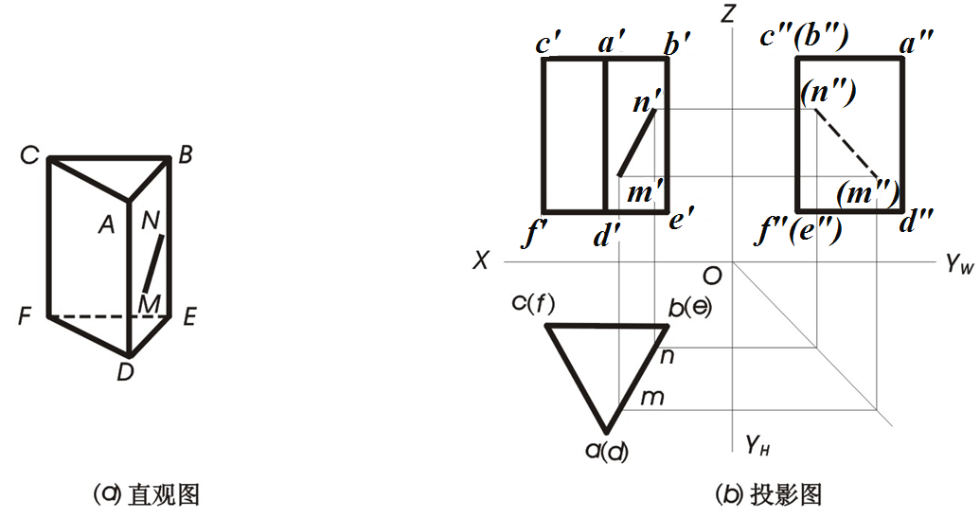
例：求三棱柱体表面上直线的投影。

Slide 12
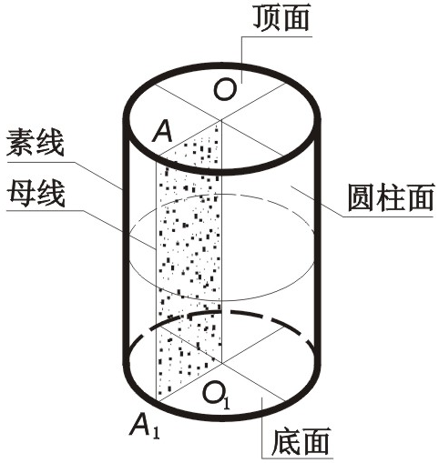
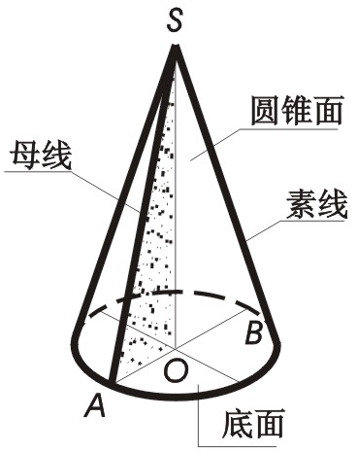
4.2 回转体
回转体的表面是回转面或回转面和平面，常见的有圆柱体、圆锥体等。
圆柱
圆锥

Slide 13
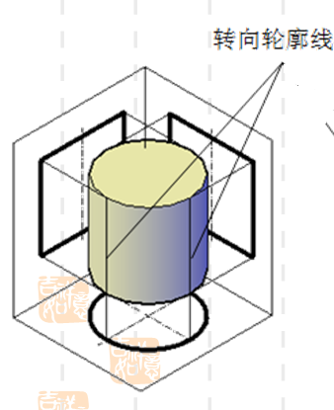
一、 圆柱
圆柱体的表面是圆柱面和上、下底面。圆柱面可以用一条母线绕与之平行的轴线回转而成，也可以用一个圆母线沿轴线方向连续移动而成。
1.圆柱的投影特性
一个投影为圆，另外两个投影为大小相同的矩形。

Slide 14
2. 圆柱表面取点
已知圆柱体表面上点A的正面投影a′、点B的侧面投影（b″），试完成各点的其它两视图。
a′
a″
(b′)
(b″)
b
a

Slide 15
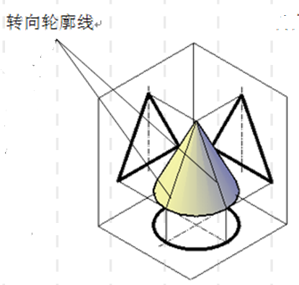
二、 圆锥
圆锥的表面是圆锥面和底面。圆锥面是用一条母线绕与之相交的轴线回转而成。
1.圆锥的投影特性
一个投影为圆，另外两个投影为大小相同的等腰三角形。

Slide 16
2.圆锥表面取点
S′
S″
已知圆锥体表面上点Ⅰ的正面投影1′、点Ⅱ的水平面投影2，试完成各点的其它两视图。
(2′)
(2″)
1′
1″
a′
素线法——过点的已知投影和圆锥顶点连接成一条直线。
s
2
纬圆法——过点的已知投影作一个圆。
1
a

Slide 17
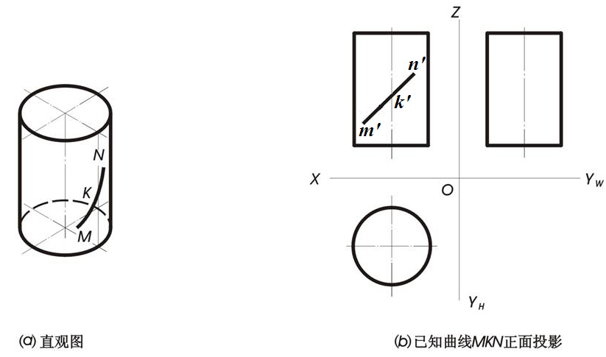
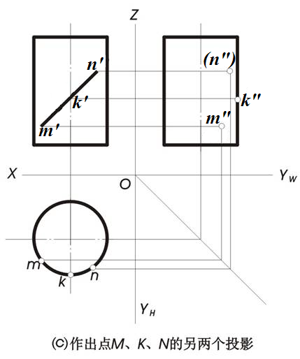
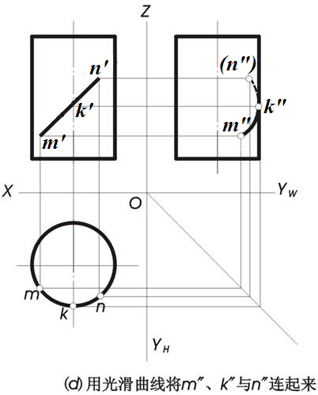
例：已知圆柱体上线段MKN的正面投影，求作其他投影。

Slide 18
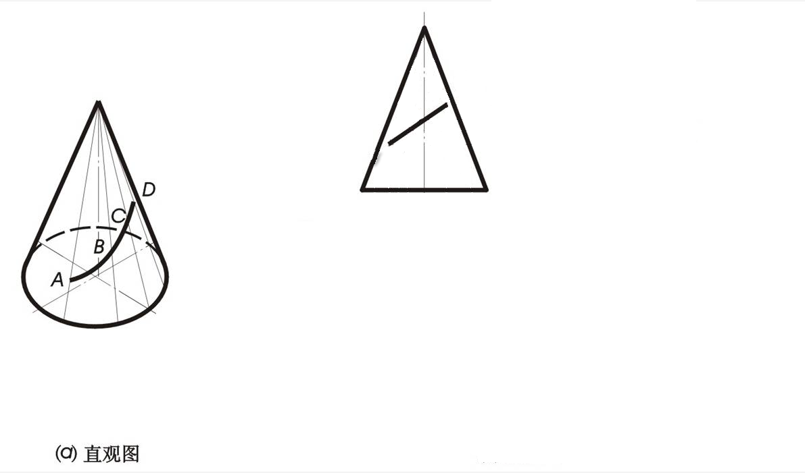
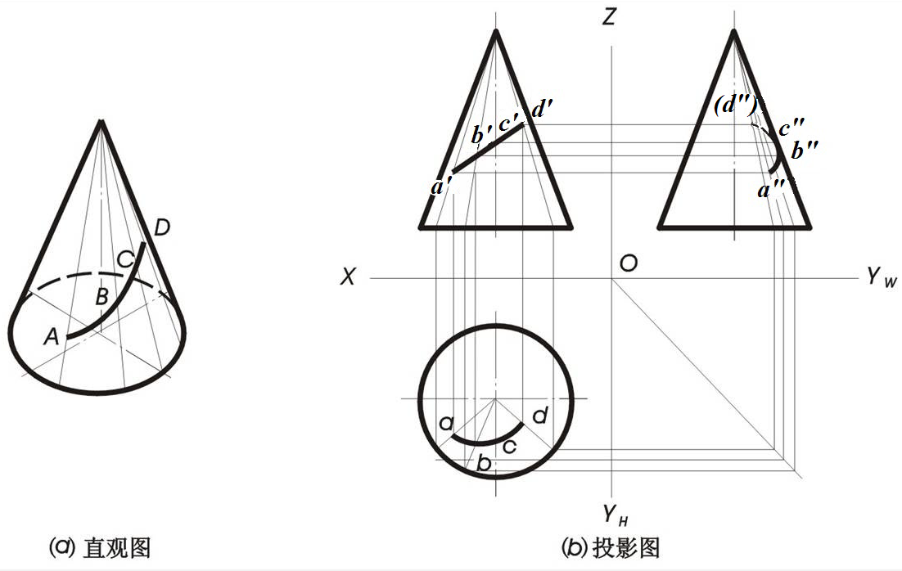
例：已知圆锥体上线段ABCD的正面投影，求作其他投影。

Slide 19
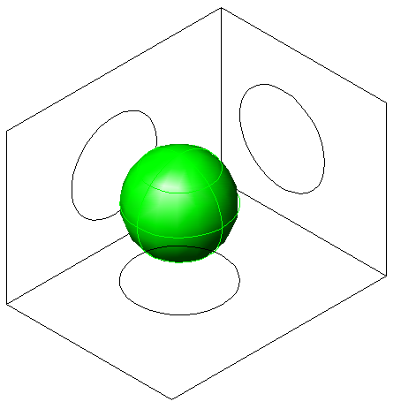
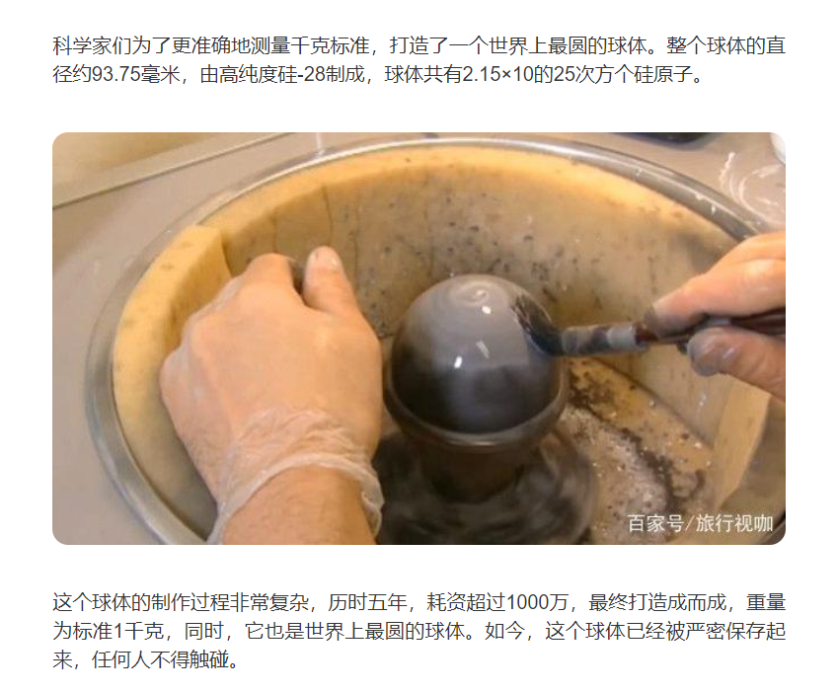
三、球
圆球的表面是由圆母线绕与自身的直径回转而成。
1.球的投影特性
三个投影均为圆。

Slide 20
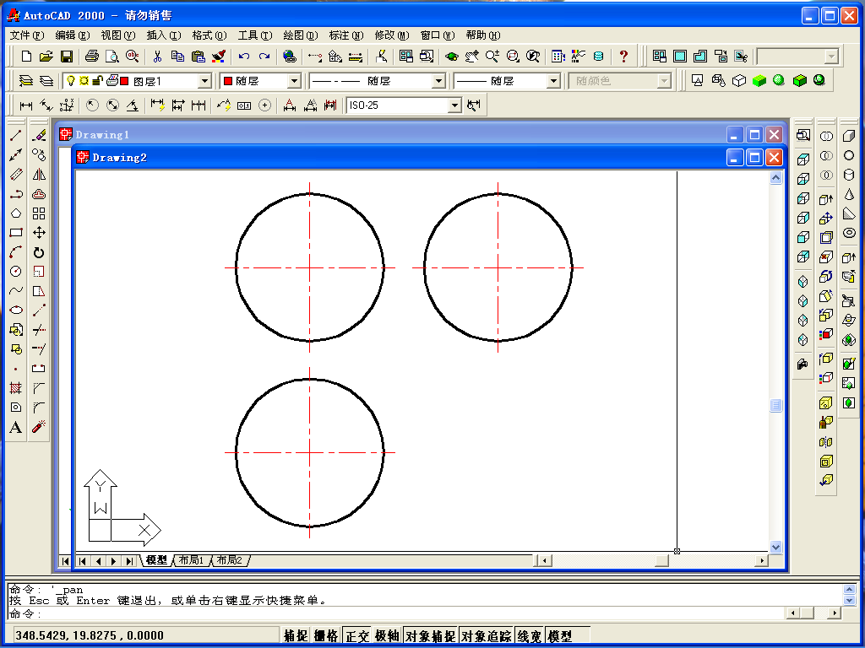
a′
圆的各个投影均没有积聚性，三个投影上的圆为三个方向投射的三条不同转向线。
a″
例如：a′是正面投影转向圆的投影。
a

Slide 21
2.圆球表面取点
已知圆球表面上点Ⅰ的水平面投影1′ 试完成其它两视图。
1′
1″
方法：
通过点Ⅰ的水平投影作水平面的辅助纬圆，这个辅助纬圆的正面投影积聚为一条线，正面投影1′必然落在此线上。
1

Slide 22
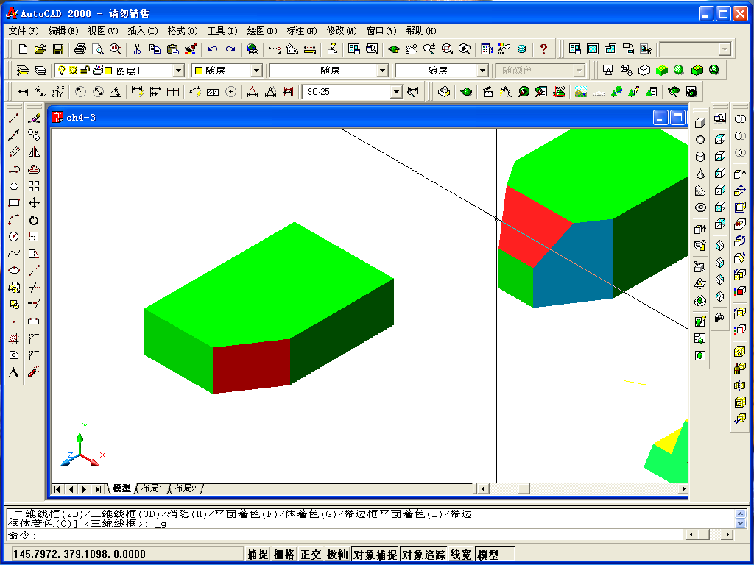
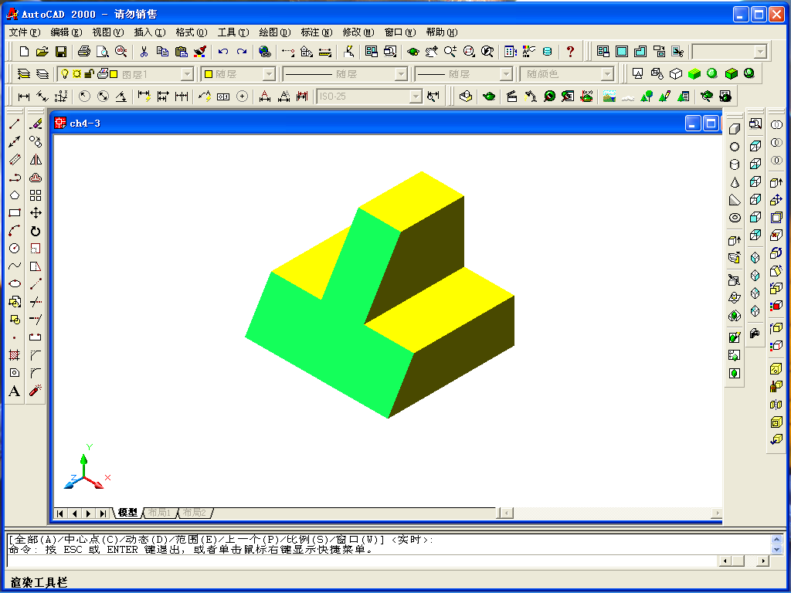
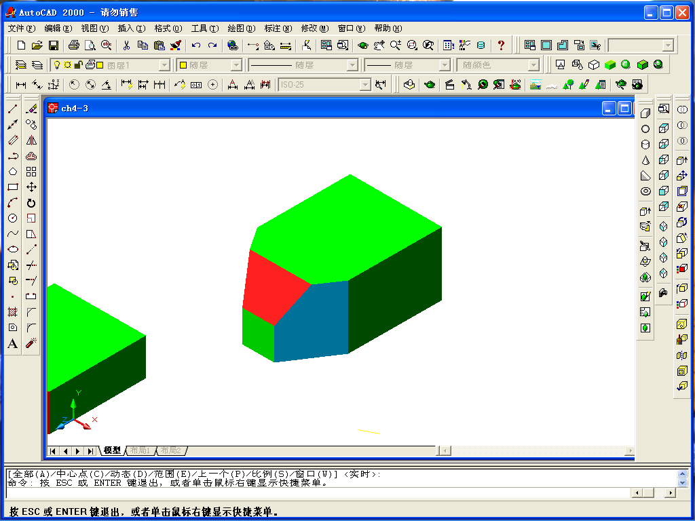
4.3平面截切体
截交线
单面截切
单面截切
多面截切
截平面
名词:
• 截切体 ——立体被平面截切后的形体。
• 截平面 —— 用以截切立体的平面。
• 截交线 —— 截平面与立体表面的交线。

Slide 23
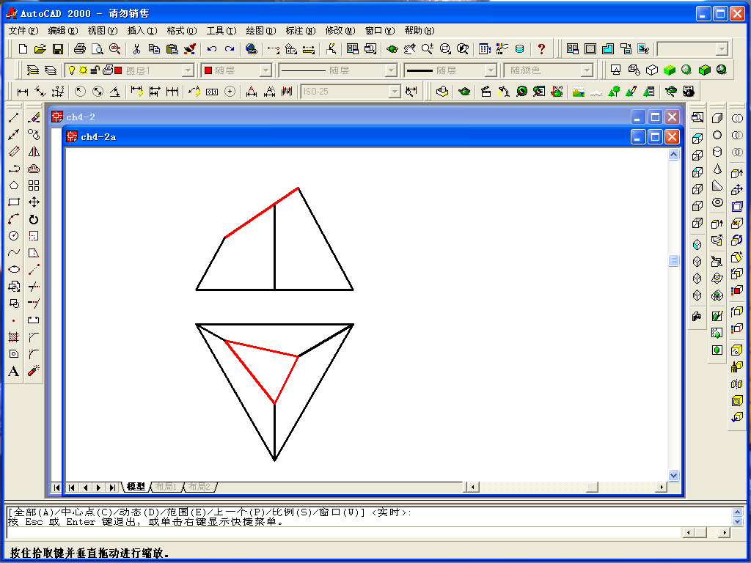
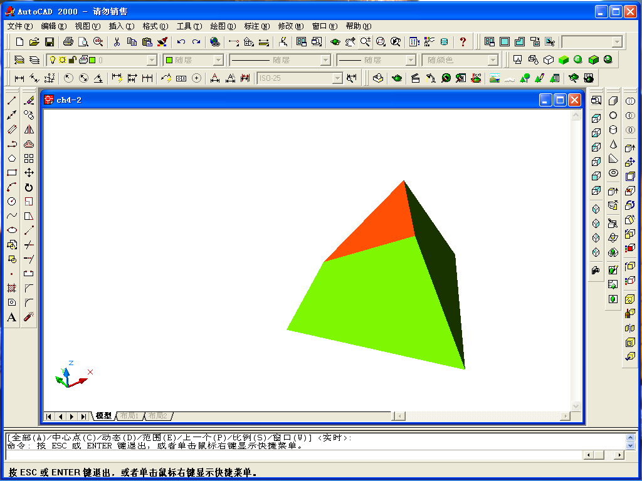
截交线的性质：
• 截交线是一个由直线组成的封闭的平面多边形，其形状取决于平面体的形状及截平面对平面体的截切位置。
• 截交线的每条边是截平面与棱面的交线。
求截交线的实质是求两平面的交线，简化为求直线与平面的交点。

Slide 24
• 求平面截交线的步骤：
(1) 空间分析---分析截交线的形状。交线取决于：
(a) 平面体形状。
(b) 截平面的位置。
(2)投影分析---分析截交线的投影特性，如积聚性,类似性等。
(3)作图---找公有点；连截交线多边形；判断虚实线。
确定截交
线的形状
确定截交线
的投影特性

Slide 25

例：求四棱锥被截切后的俯视图和左视图。
1′
1″
(4′)
4″
●
2″
2′
●
●
3′
3″
●
★ 空间分析
4
★ 投影分析
交线的形状？
●
截平面与基本体的几个棱面相交？
3
1
★ 求截交线
●
●
截交线在俯、左视图上的形状？
2
★ 分析棱线的投影
●
★ 检查 尤其注意检查截
交线投影的类似性

Slide 26
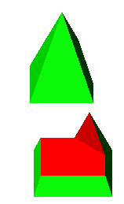
例：求四棱锥被截切后的俯视图和左视图。
Ⅱ
●
●
1′(2′)
2″
1″
Ⅰ
注意：
要逐个截平面分析和绘制截交线。当平面体只有局部被截切时，先假想为整体被截切，求出截交线后再取局部。
2
三面共点：
Ⅰ、Ⅱ两点分别同时位于三个面上。
1

Slide 27
例：已知开槽六棱柱的正面投影，求其余两投影。
作图步骤：
(1)先作出完整六棱柱的俯视图和左视图；
(2)完成切槽部分的俯视图；
(3)完成切槽部分的左视图。

Slide 28

例：求带切口的三棱锥的投影。
s'
s"
解题步骤：
(1)分析 截交线的正面投影已知,水平投影和侧面投影未知；
(2)求出截交线上的折点Ⅰ,Ⅱ, Ⅲ, Ⅳ ；
(3)顺次地连接各点,作出截交线,并且判别可见性；
(4)整理轮廓线。
4'
4"
1'
2'
3'
3"
1"
2"
a'
b'c'
c"
a"
b"
y
y
c
3
y
Ⅳ
a
1
s
Ⅲ
4
y
Ⅱ
Ⅰ
2
b

Slide 29

4.3回转截切体
★ 回转体截交线通常是封闭的平面曲线，或是由曲线和直线所围成的平面图形。

Slide 30
作图步骤： ⑴ 根据截平面位置与曲面立体表面的性质，判别截交线的形状和性质； ⑵ 求出截交线上的特殊点； ⑶ 根据需要求出若干个一般点。 ⑷ 光滑且顺次地连接各点，作出截交线，并且判别可见性； ⑸ 最后，补全可见与不可见部分的轮廓线或转向轮廓素线，并擦除被切割掉的轮廓线或转向轮廓素线。
特殊点：是指绘制曲线时有影响的各种点。
极限位置点：曲线的最高、最低、最前、最后、最左和最右点。
转向轮廓点：曲线上处于曲面投影转向轮廓线上的点，它们是区分曲线可见与不可见部分的分界点。
特征点：曲线本身具有特征的点，如椭圆长短轴上四个端点。
结合点：截交线由几部分不同线段组成时结合处的点。

Slide 31
一、圆柱截切体
垂直轴线
平行轴线
倾斜轴线
圆
两平行直线
椭圆

Slide 32
例：求斜切圆柱的截交线。
解题步骤：
(1)分析 截交线的水平投影为椭圆，侧面投影为圆；
(2)求出截交线上特殊点Ⅰ,Ⅱ,Ⅲ, Ⅳ ；
(3)求出若干个一般点Ⅴ,Ⅵ, Ⅶ,Ⅷ ；
(4)光滑且顺次地连接各点,作出截交线，并且判别可见性；
(5)整理轮廓线。
1'
1"
5‘6'
6"
5"
3‘(4‘)
4"
3"
7'8'
8"
7"
2'
4
2"
8
6
Ⅵ
Ⅰ
2
1
Ⅳ
Ⅴ
7
5
Ⅷ
Ⅲ
3
Ⅱ
Ⅶ

Slide 33
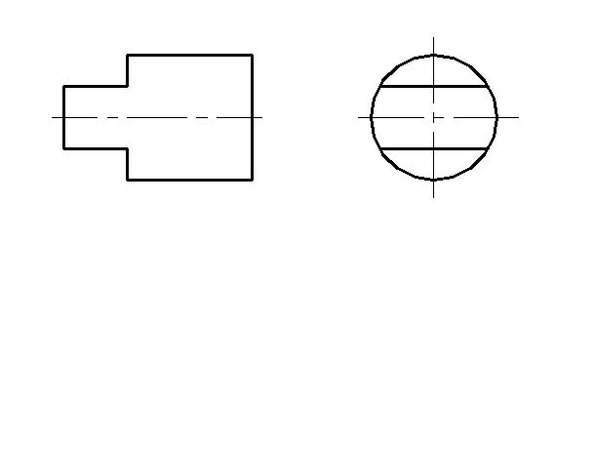
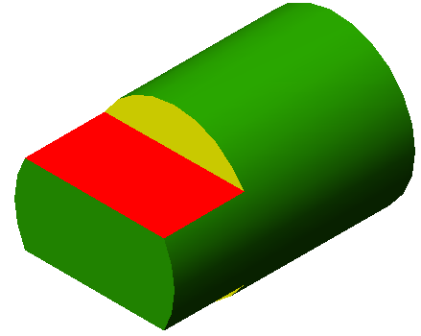
例：已知主视图和左视图，求作俯视图。
空间与投影分析
圆柱被水平面和侧平面截切，截交线的水平投影为矩形；

Slide 34
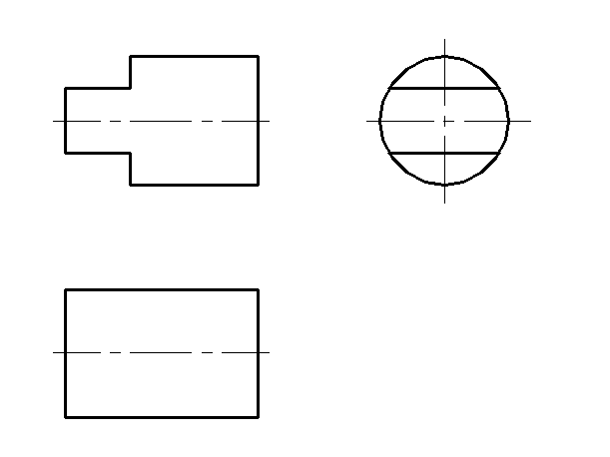
想象空间形状并补画为截切前的圆柱的俯视图。

Slide 35
找出截交线特殊点投影
顺序连接特殊点
量取宽度
4′
1″
3″
3′
（2″
（2′
）
）
（4″
（1′
）
）
y y
1
Ⅱ
2
Ⅰ
y y
Ⅳ
4
Ⅲ
3

Slide 36
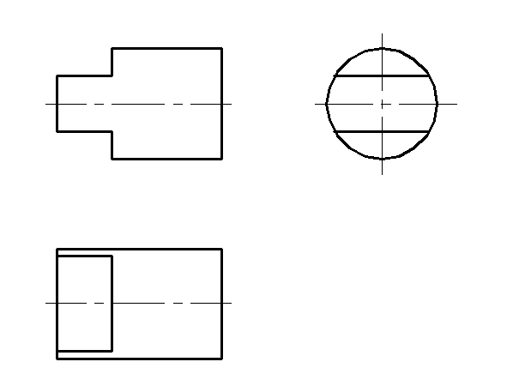
完成作图

Slide 37
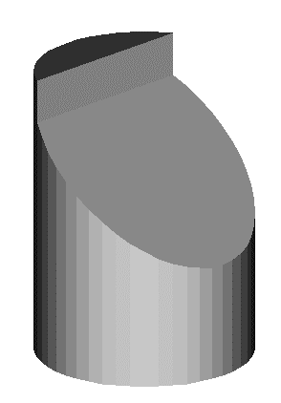
例.求作圆柱截切体的左视图
例：求作圆柱截切体的左视图 。
虚实分界点

Slide 38
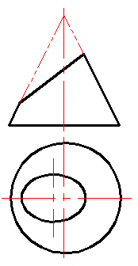
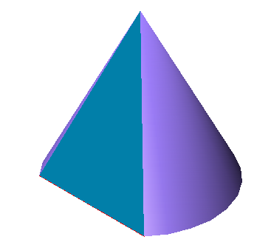
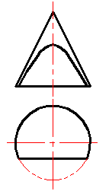

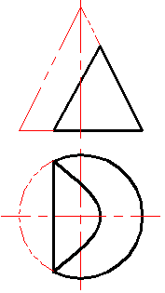

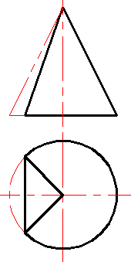



二. 圆锥截切体
过锥顶
与轴线垂直
与轴线倾斜
与一条素线平行
与轴线平行
等腰三角形
圆
椭圆
抛物线
双曲线

Slide 39
例: 求正平面与圆锥的截交线。
解题步骤：
(1)分析 截交线的水平投影和侧面投影已知，正面投影为双曲线并反映实形；
(2)求出截交线上的特殊点Ⅰ,Ⅱ,Ⅲ；
(3)求出一般点Ⅳ,Ⅴ ；
(4)光滑且顺次地连接各点，作出截交线，并且判别可见性；
(5)整理轮廓线。
1’
1”
4’
5’
4”(5”)
2’
3’
2”(3”)
Ⅰ
Ⅳ
1
Ⅲ
2
4
5
3
Ⅴ
Ⅱ

Slide 40

例: 完成带缺口圆锥的水平投影和侧面投影。
2'
2″
3' (4')
4″
3″
1'
1″
4
1
2
3

Slide 41

例：求作复合回转体的俯视图
●
●
●
●
●
●
●
●
●
●
●
●
●
●
●
●
首先分析复合回转体由哪些基本回转体组成以及它们的连接关系，然后分别求出这些基本回转体的截交线，并依次将其连接。

Slide 42



4.5相贯体
★ 两个立体相交称为相贯。相贯时形成的表面交线称为相贯线。
★ 相贯线具有以下基本性质：
共有性：相贯线是两立体表面的共有线。
封闭性：相贯线一般是封闭的空间曲线，特殊情况下
为平面曲线或直线。

Slide 43
1.利用积聚性法求相贯线
当相贯的两立体表面的某一投影具有积聚性时，相贯线的一个投影必积聚在这个投影上，相贯线的其余投影可按着曲面立体表面取点的方法求出。这种求作相贯线的方法又称为表面取点法。
利用积聚性求相贯线的一般步骤：
⑴ 分析：首先分析相贯线是空间曲线，还是处于特殊情况；然后分析两曲面立体的哪个投影有积聚，即哪个相贯线投影是已知的，哪个投影是要求作的。
⑵ 求特殊点：相贯线上的特殊点包括极限位置点、转向轮廓线上的点、曲线特征点和结合点四种。
⑶ 求一般点：根据需要求出若干个一般点。
⑷ 判别可见性：当相贯线上的点同时处于两立体表面的可见部分时这些点才可见，否则不可见。
⑸ 完成相贯线：顺次光滑连接各点，即作出相贯线。补全可见与不可见部分的轮廓线或转向轮廓线，并擦除被切割掉的轮廓线或转向轮廓线。

Slide 44

例: 已知两圆柱相贯，完成其相贯线的正面投影。
a'
b'
a“(b“)
d"(e")
d'
e'
c"
c'
y
y
y
a
b
y
d
c
e

Slide 45



圆柱表面交线的三种情况
外表面与内表面相交
两外表面相交
两内表面相交

Slide 46


两正交圆柱相贯线的变化趋势

Slide 47


例: 完成两相贯体的正面投影。
作图步骤:
(1)完成两圆柱外表面相贯的投影。
(2)完成外表面与内孔表面相贯的投影。
(3)完成两内孔表面相贯的投影。

Slide 48


2. 利用辅助平面法求相贯线
选择辅助平面的原则：
⑴ 所选辅助平面与两曲面立体表面的辅助截交线的投影应是简单易画的直线或圆。常选用特殊位置平面作为辅面。
⑵ 辅助平面应位于两曲面立体的共有区域内，否则得不到共有点。

Slide 49
例: 完成圆柱与圆锥正交相贯时的正面投影和水平投影。
1'
1"
4'
P_{V2}
4"
P_{W2}
P_{V1}
P_{W1}
3'
P_{V3}
3"
P_{W3}
5'
5"
2'
2"
y
y
y
2
1
y
5
4
3

Slide 50



3. 相贯线的特殊情况
★ 相贯线一般是封闭的空间曲线，特殊情况下为平面曲线或直线。

Slide 51



外切于同一球面的圆锥、圆柱相交时，其相贯线为两平面曲线——椭圆。

Slide 52
本章结束

